Slide 1
2.2 更好发挥政府作用

Slide 2
本课内容：
社会主义市场经济体制
的基本特征
更好发挥政府
作用
内容
我国政府的经济职能
宏观调控的目标及手段

Slide 3
PART ONE
议学环节一：
社会主义市场经济体制
01
——具有中国特色的市场经济

Slide 4
1.社会主义市场经济体制的地位
是中国特色社会主义的重大理论和实践创新，是社会主义基本经济制度的重要组成部分。
中共十九届四中全会社会主义市场经济体制是我国的基本经济制度
2019
南方谈话，中共十四大提出建立社会主义市场经济体制目标
1992
中共十六届三中全会完善社会主义市场经济体制
2003
社会主义市场经济体制改革发展过程
中共十四届三中全会建立社会主义市场经济体制
中共十四届五中全会从传统的计划经济体制向社会主义市场经济体制转变
中共十八届三中全会提出使市场在资源配置中起决定作用和更好发挥政府作用
1993
1995
2013

Slide 5
近年来，云南泸西县党委政府紧紧围绕“建设高原花园城市，推动泸西跨越发展”战略目标，把建设现代花卉产业园作为推进高原特色现代农业发展，推动产业融合发展和农民增收致富的有力举措，着力打造全国最大的花卉种植基地。
借着乡村振兴和直播经济的东风，党委政府打造了一个平台，免费为当地的群众和大户提供一个直播的地方，同时也对他们分配名额，加强培训，让当地群众变成直播员，打通本地非洲菊等花卉产品的销售渠道，为群众增收致富搭建平台。
县长在花卉产业园里进行了直播。直播结束后，用“爽”字表达了他的心情，认为这是政府转变理念，打造服务型政府的一次有益尝试。此次直播，还邀请了花艺师到现场进行了插花示范。
全国各地许多地方通过直播经济助推乡村振兴，农民增收，有利于推动城乡融合发展，实现共同富裕，推动中国特色社会主义制度的优势转化。
结合视频和材料，谈谈农产品直播体现了社会主义市场经济体制的哪些基本特征？

Slide 6
2、社会主义市场经济体制的基本特征
党的领导——重要特征
坚持党的领导，发挥党总揽全局、协调各方的领导核心作用
原因：（我国是共产党领导的社会主义国家，党的领导是中国特色社会主义最本质的特征和中国特色社会主义制度的最大优势。）
共同富裕——根本目标
促进全体人民实现共同富裕是社会主义市场经济体制的根本目标。是中国特色社会主义和中国式现代化的本质要求
（既能调动劳动者和各类市场主体的积极性和创造性，促进效率提高，又能维护和促进社会公平正义，促进全体人民共同富裕，防止两极分化。）

Slide 7
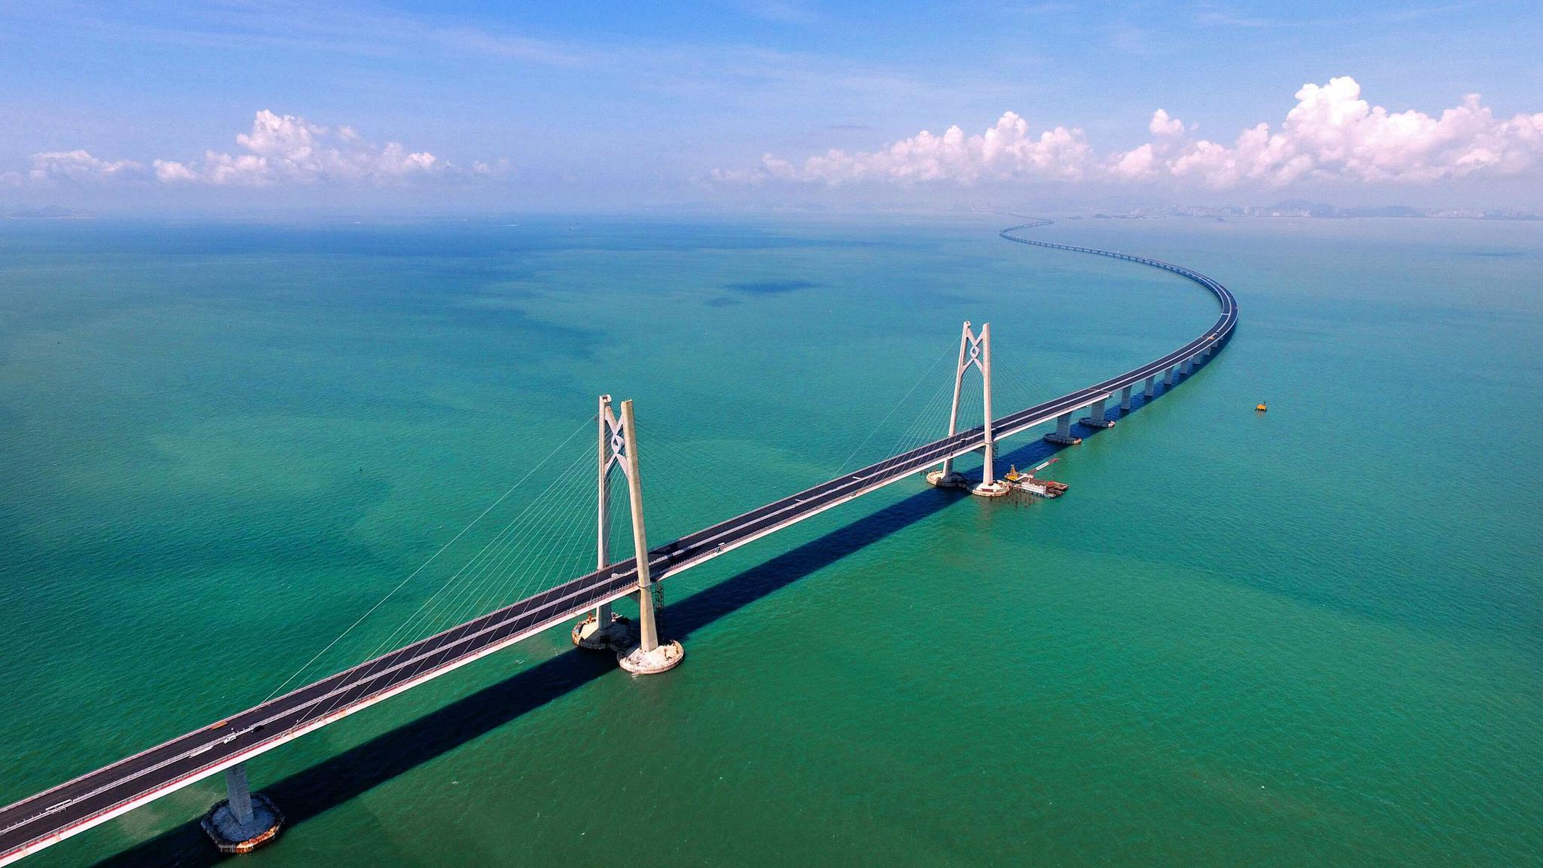
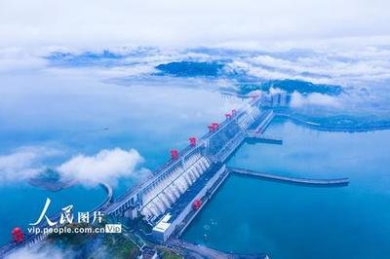


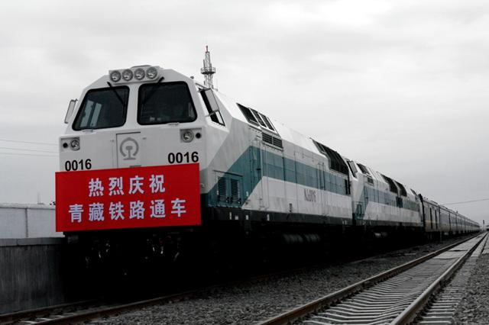
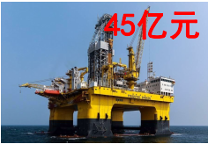
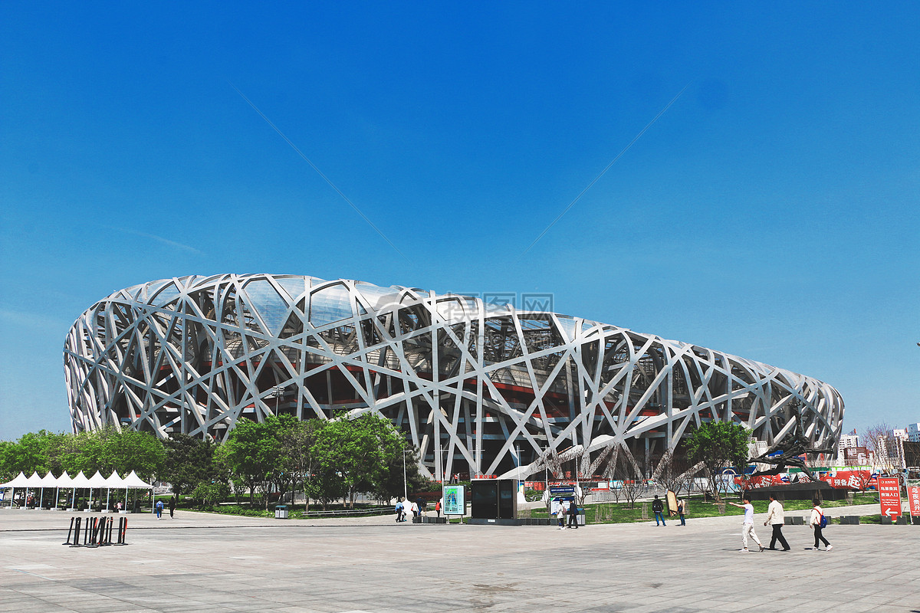

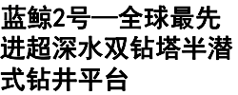

我国为什么能够进行这么巨大的工程建设？
社会主义国家能够集中人力、物力、财力办大事

Slide 8
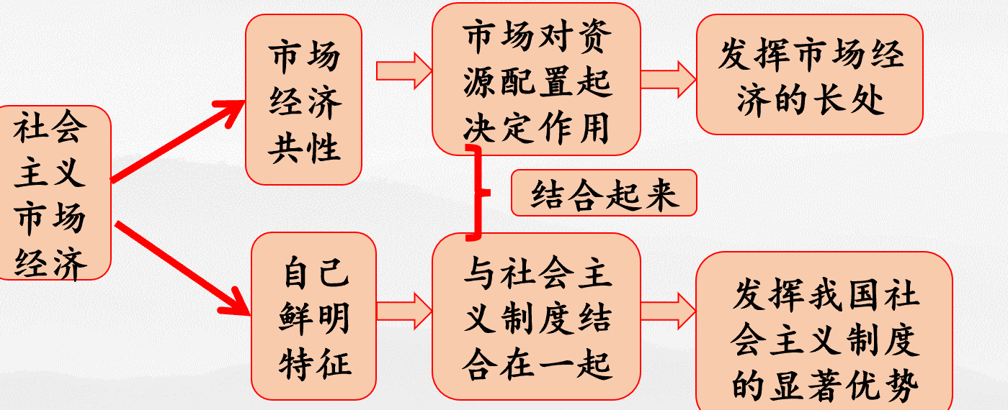
科学调控——内在要求
科学的宏观调控、有效的政府治理，是社会主义市场经济体制优势的内在要求。
作用：(发挥全国一盘棋，调动各方面积极性，集中力量办大事的显著优势，促进经济社会高质量发展。)
两制相容——显著优势
社会主义制度和市场经济有机结合
意义：(既能发挥市场经济的长处，又能发挥我国社会主义制度的显著优势）

Slide 9
2.2 更好发挥政府作用 课件-【新教材】高中政治统编版（2019）必修二（共33张PPT）_2
小结：社会主义市场经济体制的特征
最本质的特征、最大优势、重要特征——党的领导
社会主义制度与
市场经济有机结合
重要特征
显著优势
社会主义市场经济体制的基本特征
促进全体人民
实现共同富裕
根本目标
内在要求
科学的宏观调控、有效的政府治理
2.2 更好发挥政府作用 课件-【新教材】高中政治统编版（2019）必修二（共33张PPT）_2

Slide 10


（2024·云南昆明·模拟预测）2024年，京津冀三地市场监管部门联合发布《关于规范京津冀“五一”节假日市场价格行为的提醒告诫书》，要求经营主体守法自觉，执行明码标价，禁止价格欺诈，市场监管部门将依法严厉查处哄抬价格、价格欺诈等违法行为。对此理解正确的是（ ）
①价格欺诈等违法行为源于市场主体与市场信息不对称所造成的盲目性
②哄抬物价等违法行为源于生产经营者以盈利为经营活动的唯一目的
③政府履行市场监管的经济职能，利于维护公平竞争和市场价格秩序稳定
④“有形的手”是弥补市场调节的必要手段，可以营造放心的消费环境
A．①② B．①④ C．②③ D．③④
D

Slide 11
PART TWO
议学环节二：
政府的经济职能
02
——有效弥补市场缺陷

Slide 12
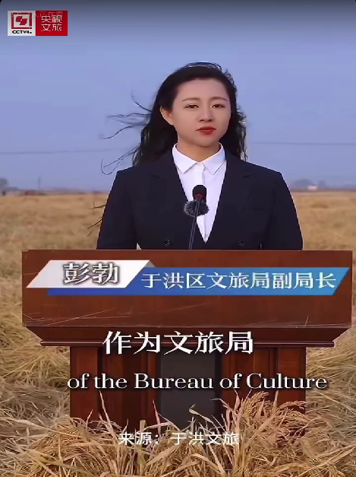
情境探究
思考：近日，沈阳于洪文旅局长用双语宣传家乡稻米的视频引起广泛好评。
思考：除了做好宣传营销，政府在文旅事业发展中还应做好哪些事？
提示：还应该发挥我国政府经济职能的作用。

Slide 13


更好发挥政府作用
3
议题三：中国奇迹——十四五谋未来
中长期 远
2021年3月5日，国民经济和社会发展《第十四个五年规划》和《2035年远景目标纲要草案》受人大审查。
①实施重大发展战略和中长期发展规划→实现经济社会目标
整体 稳
·发展：经济运行要保持在合理区间，各年度视情提出经济增长预期目标，城镇调查失业率控制在5.5%以内，物价水平保持总体平稳。
②实施宏观经济政策→保持宏观经济稳定

Slide 14


更好发挥政府作用
3
议题三：中国奇迹——十四五谋未来
创新
·产业：坚持把发展经济着力点放在实体经济上，统筹推进传统基础设施和新型基础设施建设，加快数字化发展，建设数字中国。
③实施产业政策→促进产业优化，增强竞争力
协调、绿色
区域经济：扎实推进京津翼协调发展、长江经济带发展、粤港澳大湾区建设、长三角一体化发展、黄河流域生态保护和高质量发展、高标准高质量建设雄安新区、推动西部大开发形成新格局，推动东北振兴取得新突破，促进中部地区加快崛起。
·绿色发展：坚持绿水青山就是金山银山理念，促进以国家公园为主体的森林覆盖率达到24.1%，加快发展方式绿色转型，单位生产总值能耗和二氧化碳排放分别降低13.5%和18%。
④实施区域政策和环境政策→促进协调可持续发展

Slide 15


更好发挥政府作用
3
议题三：中国奇迹——十四五谋未来
共享
·民生：坚持尽力而为、量力而行，加快建设普惠性、基础性、兜底性民生建设。劳动年龄人口平均教育年限提高到11.3年，人均预期寿命再提高1岁，养老保险参保率提高到95%。
⑤加强公共服务→促进共同富裕
开放、市场
市场：立足国内大循环，协同推进强大国内市场和贸易强国建设，依托国内经济循环体系，形成对全球要素资源的引力场，促进国内国际双循环。
⑥加强监管，规范市场秩序→弥补市场缺陷

Slide 16
2、我国政府的经济职能和作用
职能 | 作用
①实施国家重大发展战略和中长期经济社会发展规划制度 | 实现经济社会发展目标。
②实施宏观经济政策 | 保持宏观经济稳定。
③实施产业政策 | 促进产业结构优化升级，增强国民经济竞争力。
④实施区域政策和环境政策 | 推动区域经济协调发展和可持续发展。
⑤市场监管、质量监管、安全监管。 | 规范市场秩序，保障公平竞争，弥补市场缺陷。
⑥加强和优化公共服务 | 保障社会公平正义，促进共同富裕，更好满足人民日益增长的美好生活需要。

Slide 17
PART THREE
议学环节三：
科学的宏观调控
03
——有效弥补市场缺陷

Slide 18


Slide 19
3、宏观调控
科学宏观调控是政府的主要经济职能之一
A、含义：国家综合运用各种手段对经济总量进行调节和控制
B、主要目标：经济增长、增加就业、稳定物价、保持国际收支平衡
主要任务
（相关链接)
保持经济总量平衡 经济结构协调
生产力布局优化
减缓经济周期性波动
实现经济持续健康发展

Slide 20
宏观调控最常用的经济手段
财政政策和货币政策是宏观调控最常用的经济手段
（其他手段：行政手段和法律手段）

Slide 21
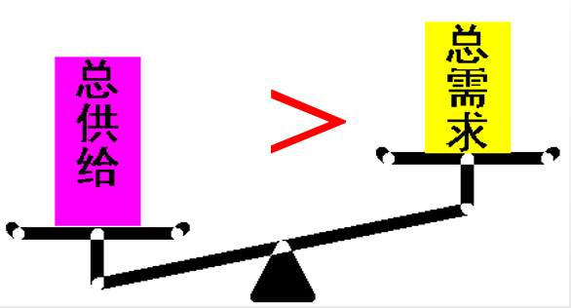
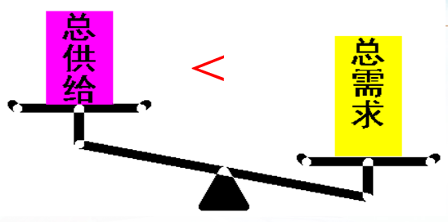
财政政策：国家的收入和支出
逆周期调节
财政收入包括：税收（最主要）、利润、债务（国债）、其他。
财政支出包括：经济建设支出、科教文卫事业支出、行政管理和国防支出、社会保障支出、债务支出。
1.当经济滞缓、社会总需求不足时，国家财政如何刺激需求？
（积极的/扩张性）财政政策：增支减收
①增发国债，增加支出（增支出）
②降低税率，减少税收（减收入）
2.当经济过热、社会总需求过旺时，国家财政如何抑制需求？
（消极的/紧缩性）财政政策：减支增收
①减发国债，减少支出（减支出）
②提高税率，增加税收（增收入）

Slide 22
货币政策：央行（中国人民银行）调节货币供应量和信贷量
主要措施：
（1）公开市场业务：中央银行买卖有价证券，调节货币供应量
（2）存款准备金：
（3）中央银行贷款：
逆周期调节
1.当经济滞缓、社会总需求不足时，央行如何刺激需求？
（宽松的/扩张性）货币政策：
①降低存款准备金率(降准)，降低存贷款利率；(增加货币流通)
②公开市场业务：央行逆回购(央行向市场购买有价证券，如国库券)。（央行投放流动性，即增加货币流通）。
2.当经济过热、社会总需求过旺时，央行如何抑制需求？
（从紧的/紧缩性）货币政策：
①提高存款准备金率，提高存贷款利率；(减少货币流通)
②公开市场业务：央行正回购(央行向市场卖出有价证券，如国库券)。（央行回收流动性，即减少货币流通）。

Slide 23
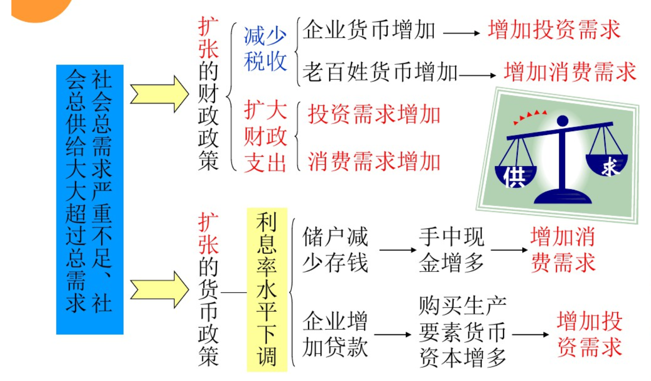
口决：
冷扩扩——增支减税多借钱降双率
热紧紧——减支增税少借钱升双率

Slide 24

疑难解析：如何区分财政政策和货币政策
财政政策和货币政策的异同
类型 |  | 财政政策 | 货币政策
不同点 | 制定者和实施者 | 国务院财政部门 | 中国人民银行（中央银行）
 | 措 施 | 财政收入和 财政支出政策 | 公开市场业务、存款准备金、中央银行贷款、货币的供应量、 信贷量、利率
 | 运用的杠杆不同 | 税收、税率、 财政支出、国债 | 利率、汇率、存款准备金、信贷
相同 | ①都是宏观调控中最常用的经济手段;②都有扩张性和紧缩性之分；③都是逆周期调节；④都属于总需求调节工具；⑤一般条件下,二者相互配合起作用。

Slide 25
3-2.一般来说，当经济运行主要受需求不足制约时，政府为扩大社会总需求，保持经济持续稳定增长所采取的财政手段是（ ）
A.扩张性财政政策，增加财政支出，减少税收
B.紧缩性财政政策，减少信贷规模，提高税收大
C.扩张性财政政策，增加信贷规模，下调利率
D.紧缩性财政政策，减少财政支出，提高税收
A

Slide 26
例1：一般来说,当经济发展趋缓时,政府可以采取以下手段刺激社会总需求的增长
A.扩大货币供应量,提高税率
B.抑制货币供应量,提高税率
C.提高存贷款利率,增加财政支出
D.降低存贷款利率,增加财政支出
D
例2：宏观调控是国家综合运用各种手段对经济总量进行的调节和控制。下列属于我国宏观调控主要目标的有
①扩大出口 ②缩小进口 ③稳定物价 ④增加就业
A.①② B.①③ C.②③ D.③④
D

Slide 27
疑难解析：如何区分宏观调控的手段
 | 内容、特点 | 联系
经济手段 | 最常用的是财政政策(主要是财政、税收手段)和货币政策(主要是货币供应、利率、信贷)；其次是经济发展规划、计划等。 特点：具有战略性、宏观性、指导性，间接性。 | (1)三种手段各有所长，各具特色，相互联系、相互制约 (2)经济、法律手段是主要手段，必要的行政手段是辅助手段
法律手段 | 经济立法和司法（制定或运用经济法规）。 特点：具有强制性、普遍性、相对稳定性、普遍适用性
行政手段 | 强制性的行政命令、指示、规定。 特点：直接、迅速、强制

Slide 28

我国的社会主义市场经济体制
使市场在资源配置中
起决定性作用
（决定）
+
更好发挥政府作用
（弥补）
“有形的手”和“无形的手”是社会主义市场经济的两个轮子，它们相互补充，相互支撑，缺一不可。“双轮驱动”,才能完善社会主义市场经济体制。

Slide 29
课堂小结
重要特征
社会主义市场经济体制的基本特征
显著优势
根本目标
内在要求
更好发挥政府作用
经济职能和作用的主要表现
地位、含义、手段
我国政府的经济职能
主要目标
主要任务
财政政策
宏观调控
最常用的经济手段
货币政策

Slide 30
8、（2022·四川雅安·模拟预测）积力之所举，则无不胜也；众智之所为，则无不成也。2022年9月，中央全面深化改革委员会第二十七次会议强调，健全关键核心技术攻关新型举国体制，要把政府、市场、社会有机结合起来，科学统筹、集中力量、优化机制、协同攻关。上述材料表明我国（ ）
①坚持全国一盘棋，调动各方面积极性
②坚持统筹兼顾，处理政府与市场关系
③协调区域发展，集中力量协同攻关
④优化体制机制，扩大先进技术的引进
A．①② B．①④ C．②③ D．③④
A

Slide 31

B
真题演练
（2024·山东·高考真题）山东某市运用数字化技术打造新型智慧医疗服务体系。激活医疗数据资源，建立基于健康管理的分级诊疗制度；在村卫生室设置“智慧药柜”，村民可随时买到常用药品；组建影像、心电、检验、急救“一张网”，市人民医院与各乡镇卫生院、村卫生室互联互通，实现分散检查、集中诊断、结果共享。建设新型智慧医疗服务体系能够（ ）
①促进医疗资源均衡布局，提高资源配置效率
②完善基层医疗卫生体系，丰富社会保障形式
③推动优质医疗资源下沉，增强基层服务能力
④扩大基本医疗保障范围，减轻群众就医负担
A．①② B．①③ C．②④ D．③④

Slide 32
B
真题演练
（2023·全国·统考高考真题）2022年12月，中央经济工作会议将“着力扩大国内需求”作为2023年经济工作的重要任务，强调要继续实施积极的财政政策和稳健的货币政策，坚持经济运行稳字当头、稳中求进。以下政策举措有助于扩大国内需求的是( )
①加强对服务消费的金融支持
②减少地方政府专项债券发行
③加大对民生工程建设的投入
④提高商业银行法定存款准备金率
A．①② B．①③ C．②④ D．③④

Slide 33
12（高考真题）市场主体是我国经济活动的主要参与者，市场主体活力越强，经济“肌体”越健康。近年来，中央持续激发市场主体活力的政策取向非常鲜明。若不考虑其他因素，下列推导正确的是
①实施组合式税费支持政策→提高增值税起征点→缓解企业资金压力→提振企业市场信心 ②下调金融机构存款准备金率→加大信贷投放力度→拓宽企业融资渠道→降低企业投资风险 ③深化要素价格市场化改革→稳定要素市场价格→优化企业要素配置→提高企业市场占有率
④健全公平竞争审查制度→强化反垄断监管→防止资本无序扩张→保护中小企业生存发展空间
A．①② B．①④ C．②③ D．③④
B

